Slide 1
Robot Jump
김진영
강민서

Slide 2
목차
소개
진행 사항
역할 분담
결과
소감

Slide 3
소개
플랫포머 게임
3인칭
Aabb 충돌체크
조작법 전진: w, 후진: S 점프: space, 카메라 회전:←, → 클리어 위치로 즉시 이동: g

Slide 4
진행 사항
최초 기획
실제 진행
기간 | 계획 | 비고
1주차 | 플레이어 제작 프레임 워크 제작 | 게임 기본 흐름 제작 플레이어가 평면 위에서 움직일 수 있을 정도는 만들기
2주차 | 맵 클래스 제작 프레임워크 제작 | 발판, 길, 가시, 코인 등
3주차 | 충돌처리, 물리연산 구현 맵 제작
4주차 | 마무리, 못한작업 완료
기간 | 계획 | 비고
1주차 | 맵 클래스 제작 | 발판, 가시 제작
2주차 | 플레이어 클래스 제작 맵 제작 | 플레이어 종류 변경으로 인한 연기 세이브 포인트, 바다 제작
3주차 | 플레이어 제작, 충돌처리, 맵 제작 | 튜토리얼 스테이지 제작, 스테이지와 플레이어 간 충돌체크
4주차 | 맵 제작, 기타 로직 개선, 버그 수정 | 나머지 스테이지 제작 및 기타 버그 수정

Slide 5
역할분담
김진영: 플레이어, 카메라 제작, 충돌체크 및 플레이어의 충돌 처리, 조명 효과
강민서: 맵 타일, 스테이지 제작, 게임 월드의 충돌처리, 기타 버그 수정, 기획

Slide 6
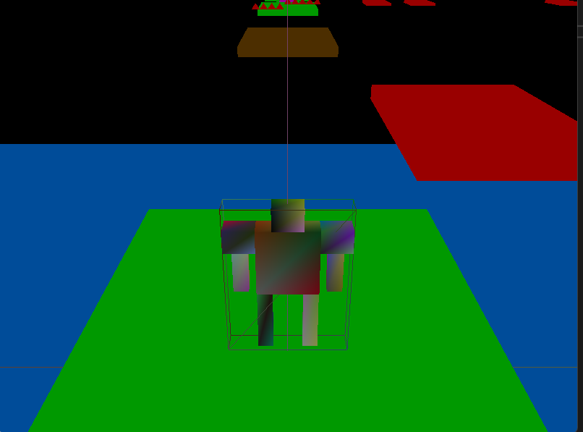
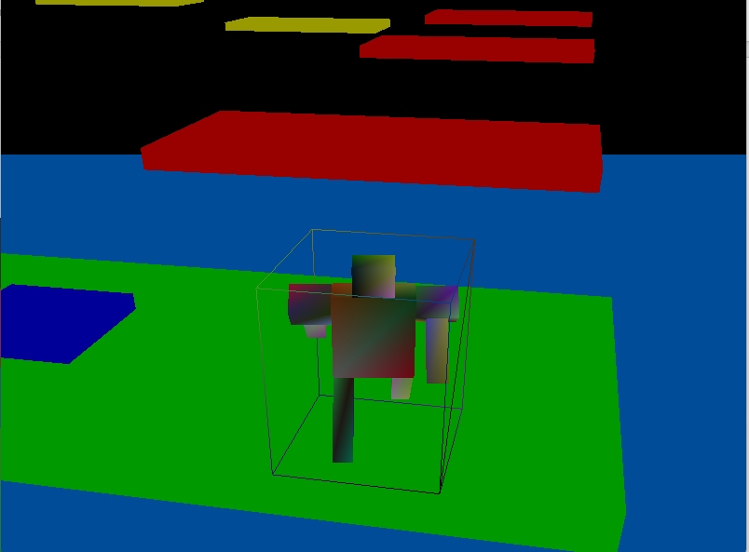
결과

Slide 7
소감

